Slide 1
라즈베리 파이 탐구
세명컴퓨터고등학교
소지환

Slide 2
라즈베리의 역사
영국의 라즈베리 파이(Raspberry Pi) 재단에서 만든 초소형/초저가의 컴퓨터다. 교육용 프로젝트의 일환으로 개발되었으며, 이 때문에 RCA(CVBS) 출력 잭을 가지고 있다. 1980년대 BBC의 컴퓨터 교육 프로젝트였던 BBC Micro에서 영감을 받았다고 한다.
2012년 3월 출시되었는데, 1시간만에 매진되는 진풍경을 보여줬다. 2013년 11월 기준 200만대 이상이 팔렸다. 일부 학교들에서는 라즈베리 파이를 교육용으로 이용한다. 아두이노와 함께 소수의 관련 업계 엔지니어들만의 영역이었던 개발 보드의 저가화와 대중화의 시대를 연 주역이라고 할 수 있다.

Slide 3
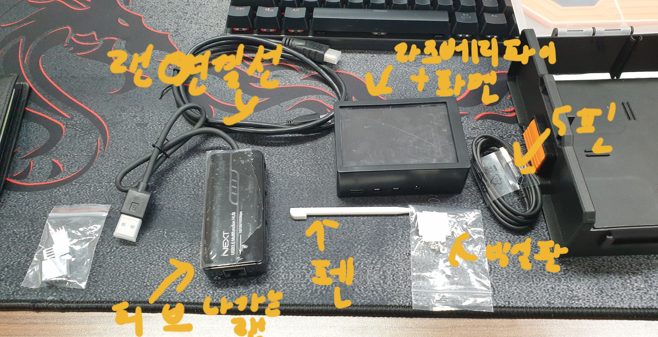

Slide 4
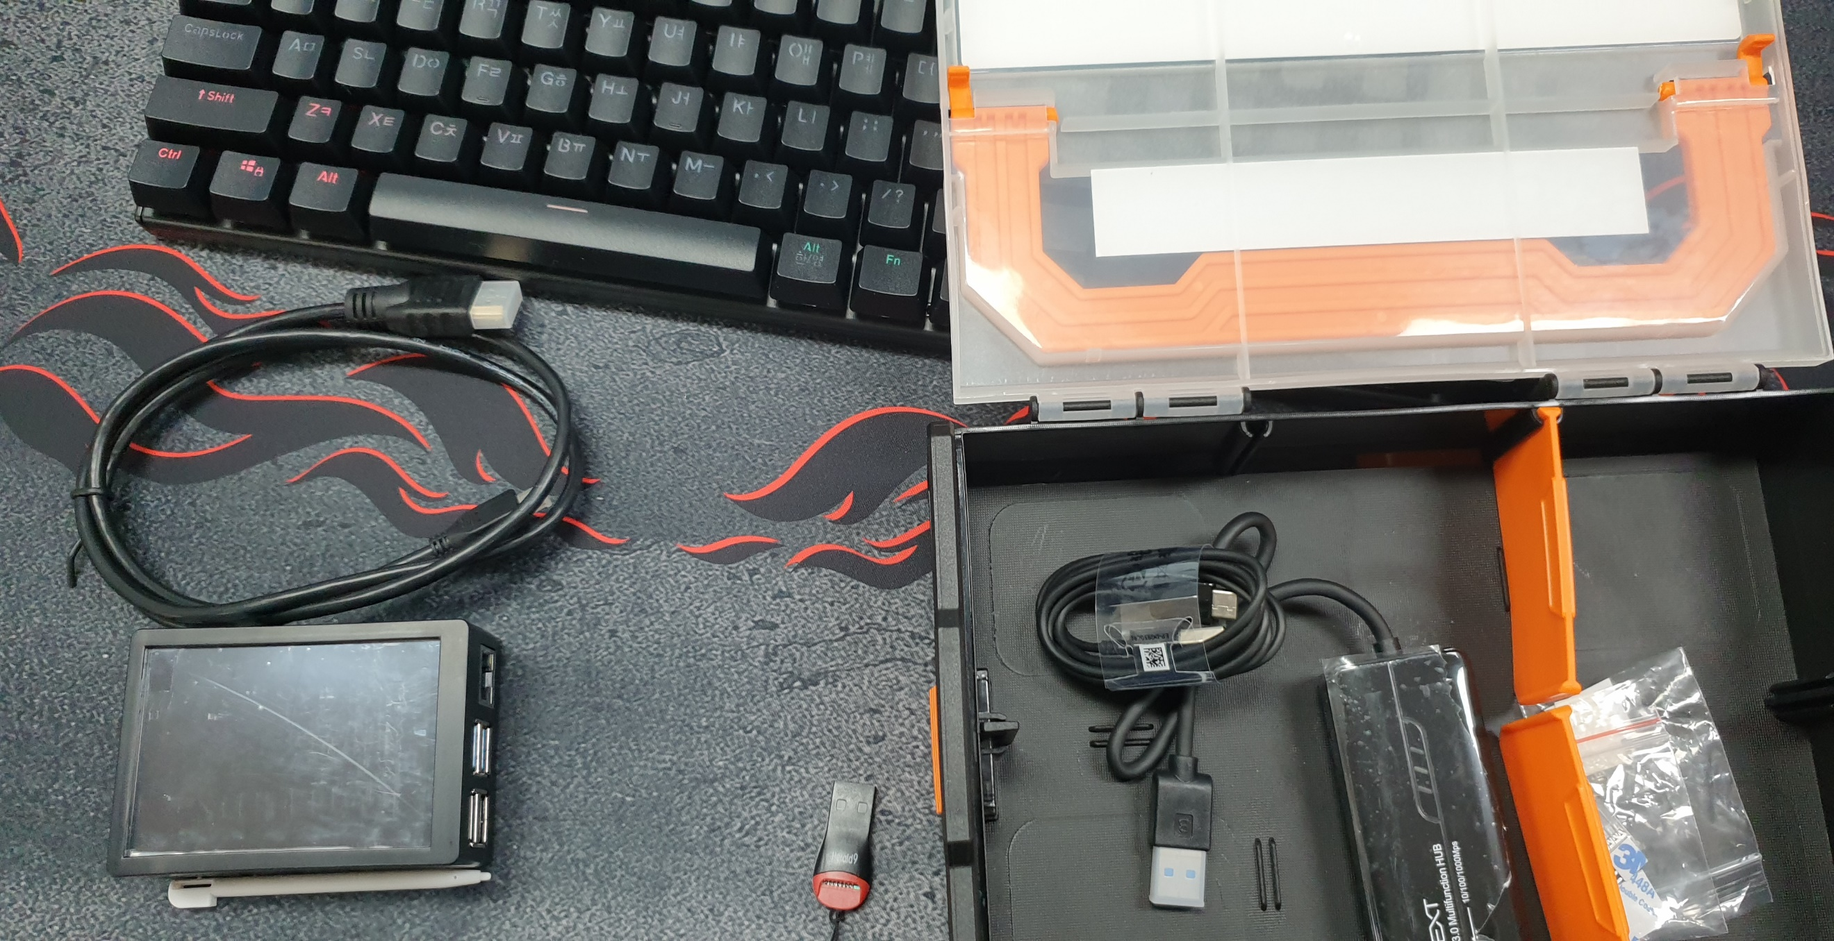
Os 다운
USB

Slide 5
